Slide 1





ffg

Slide 2
Tema:
Bases de datos y Analítica Moderna

Slide 3
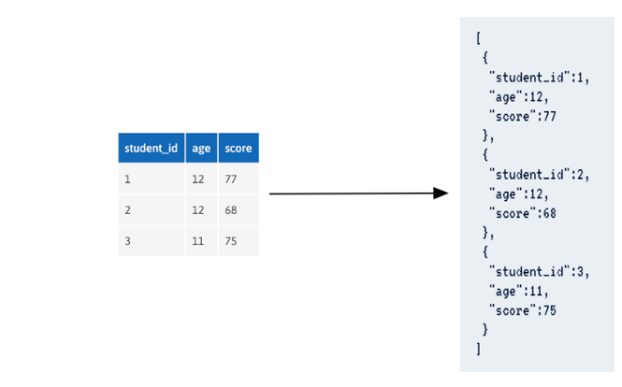
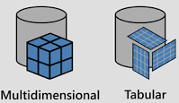
Bases de datos relacionales y no relacionales
Modelos tabulares (2D)
Cubos

Slide 4
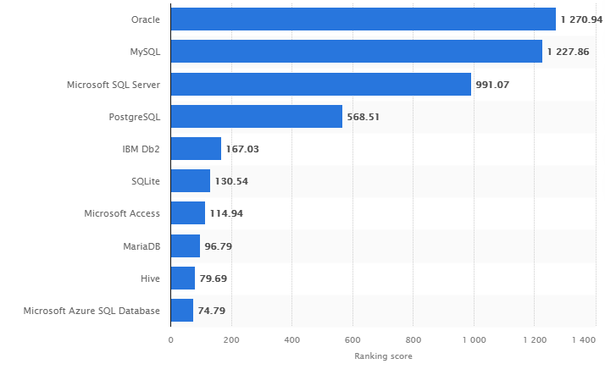
Bases de datos SQL y MySQL
Criterio | SQL | MySQL
Cost | Licenciado | Open source
Supported programming languages | Java, PHP, C++, Python, Ruby, Delphi, Go, R | PHP + Apache, Java, C++, Python, Ruby, Delphi, Go, R
Suported platforms | Windows, Linux | Linux, Windows, Solaris, Mac OS
Data file Manipulation | Not allowed | Allowed
Operational Storage Space | Large | Less
Comparativa
RDBMS

Slide 5
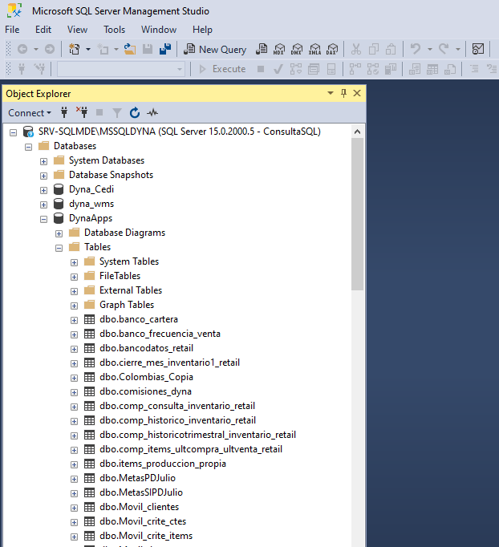
Servidores y estructura
Servidores (cloud – on-premise)
Instancias
Bases de datos
Tablas (tipos de tablas)
Otros elementos (vistas, procedimientos almacenados)

Slide 6
SQL
Para ir a las tablas hay que saber hacer las consultas en SQL
Lógica:
Crear / Eliminar tabla
Selección de campos
De cuál tabla con los campos (si hay varias tablas, tipos de cruce)
Condiciones a la consulta (filtros de partición)
Group (sum, avg, count)
Ordenar

Slide 7
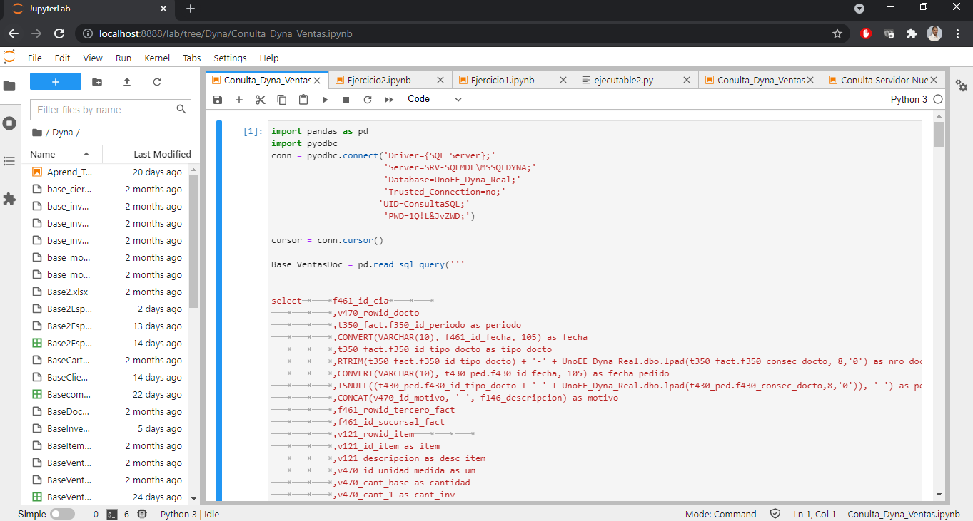
Bonus 1: conexión Python (pyodbc)

Slide 8
Bonus 2: Buenas prácticas al hacer consultas SQL
Peso de las consultas
Formato para guardar las tables (parquet, ORC)
Identificación de las tablas
Cant. Máx. Case when
Usar Compute Stats y ver Plan de ejecución
Cant. Máx de joins (en una misma consulta)

Slide 9
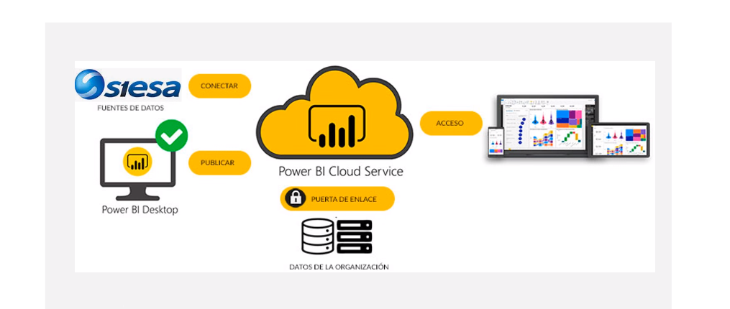
Flujo de datos tradicional y básico
ERP

Slide 10
Procesos de Analítica moderna
Definiciones
Inteligencia de Negocios
Analítica de datos
Conceptos de Data Mart y Data Lake

Slide 11
Procesos de Analítica moderna
Herramienta | On-Premise | Cloud
ETL | Integration Services* | Data Factory
Análisis en memoria | Analysis Services | Azure Analysis Services**
Dashboards y reportes | Power BI | Power BI
Python |  | Azure Functions***
Opciones de almacenamiento |  | Azure Blob Storage***
Paas Azure: Power BI con cloud implica integración y uso de servicios como Azure Synapse Analytics, Azure Data Lake Storage, Azure Cosmos DB y los servicios de Azure Analysis Services.
IaaS: permite administrar y orquestar estos recursos de acuerdo a las necesidades.
Recomendación (buenas practicas de computación en la nube): aislamiento de recursos para garantizar la disponibilidad y un punto de falla menos centralizado.
*Viene con el motor de base de datos.
**Esto para modelos tabulares y metadata (hay versiones Developer, Basic, Standard)
*** Servicio SaaS en donde se puede ejcutar el código Python
****Optimizado para el almacenamiento de cantidades masivas de datos no estructurados (como texto o datos binarios)

Slide 12
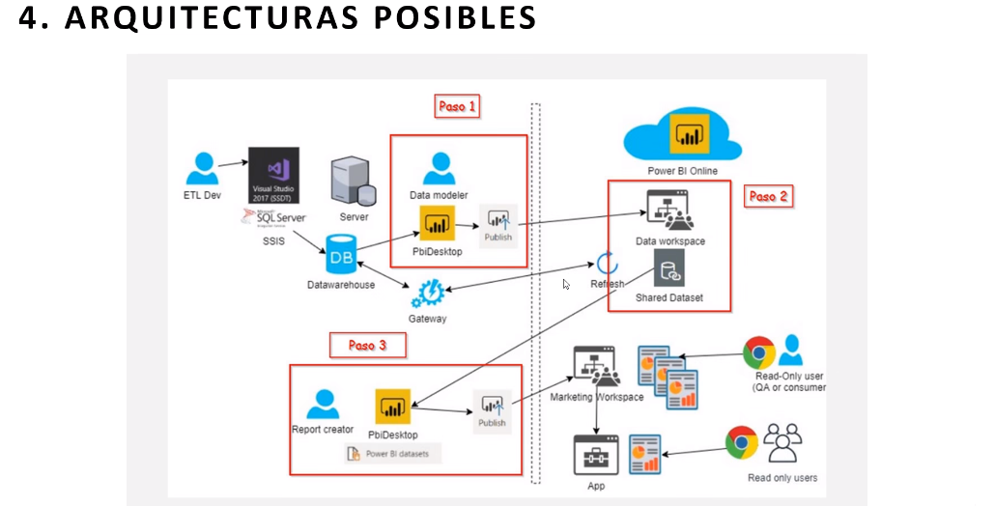
Nuevos ciclos de datos

Slide 13
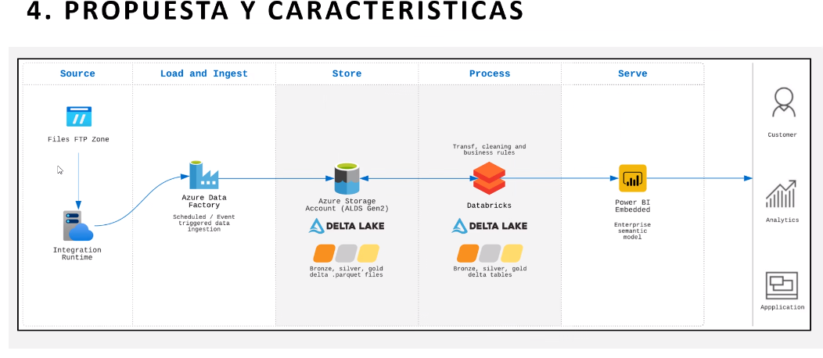
Nuevos ciclos de datos

Slide 14
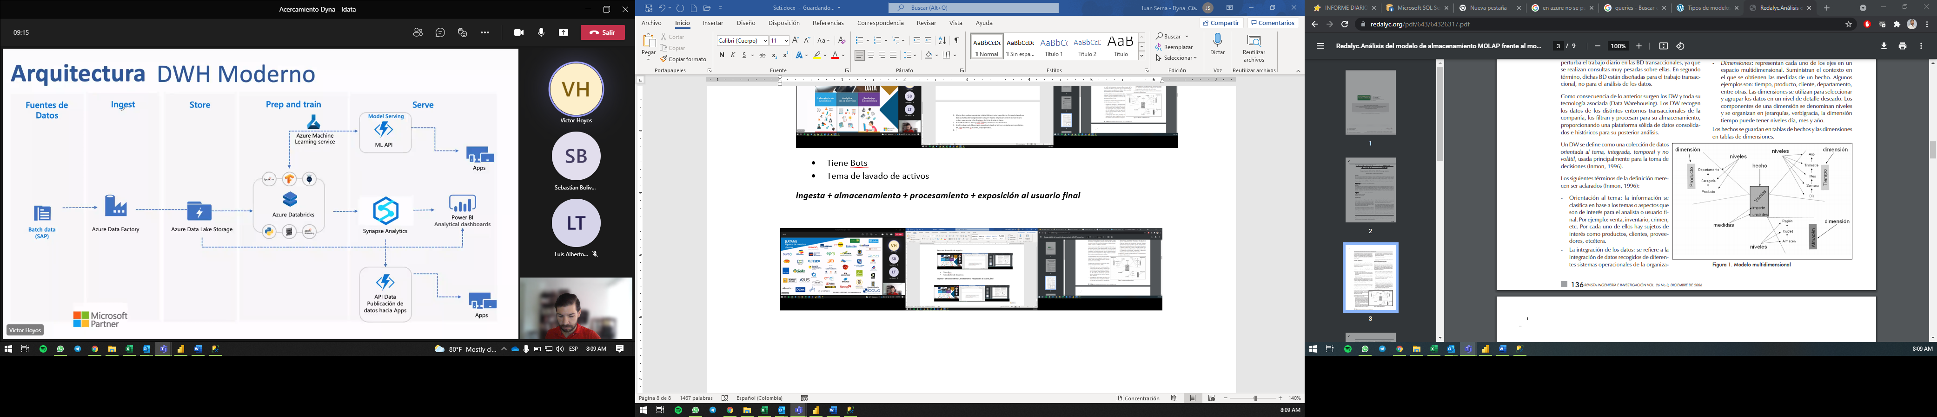
Nuevos ciclos de datos

Slide 15
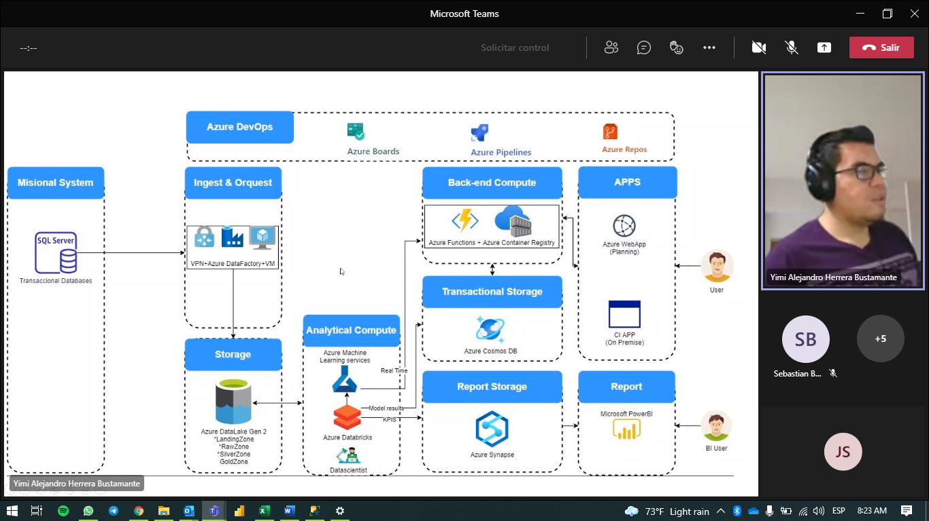
Nuevos ciclos de datos

Slide 16
Contenido asincrónico
Resto de actividades en plataforma Interactiva Virtual

Slide 17



